Slide 1
Modelado de Requisitos

Slide 2
Aproximación al sistema

Slide 3
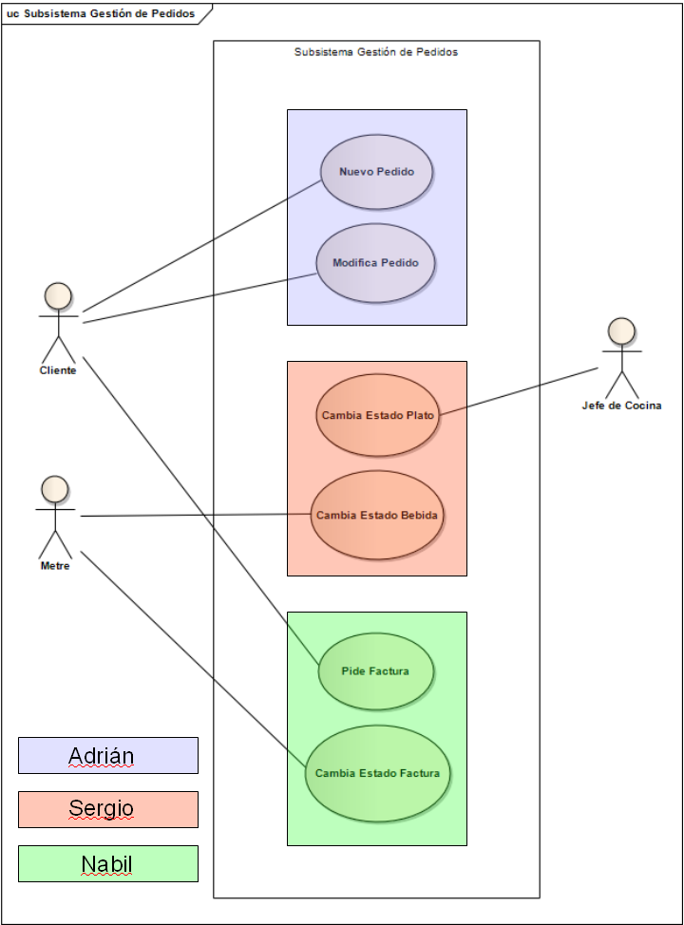
Diagrama de casos de uso

Slide 4
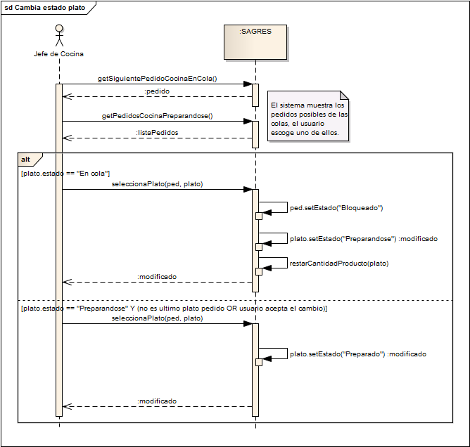
Cambia estado plato

Slide 5
Diagrama

Slide 6
Diagrama Nabil

Slide 7

Análisis

Slide 8
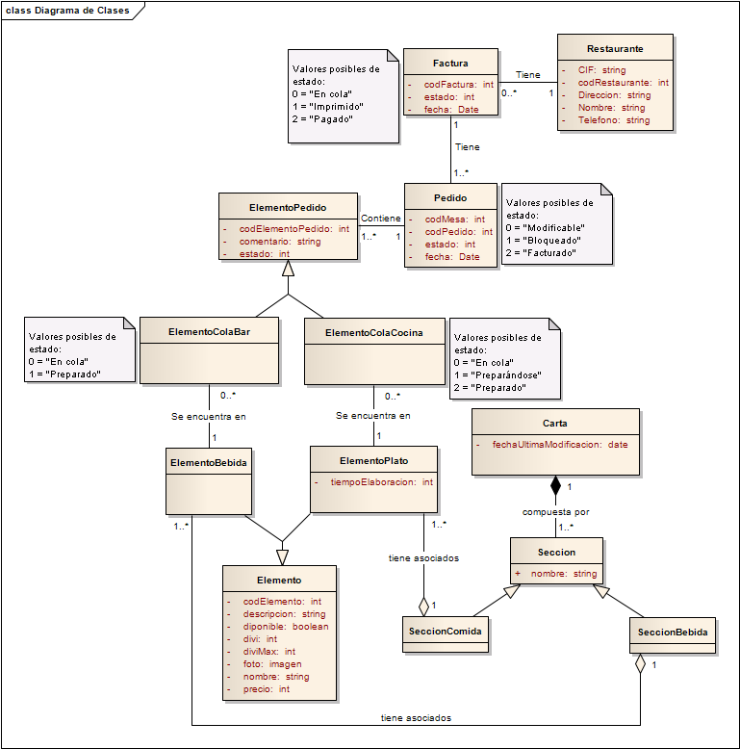
Diagrama de clases del análisis

Slide 9
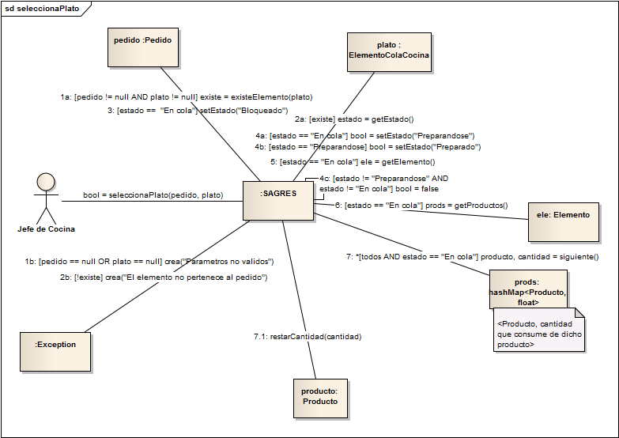
seleccionaPlato

Slide 10
Diagrama

Slide 11
Diagrama

Slide 12
Diseño

Slide 13
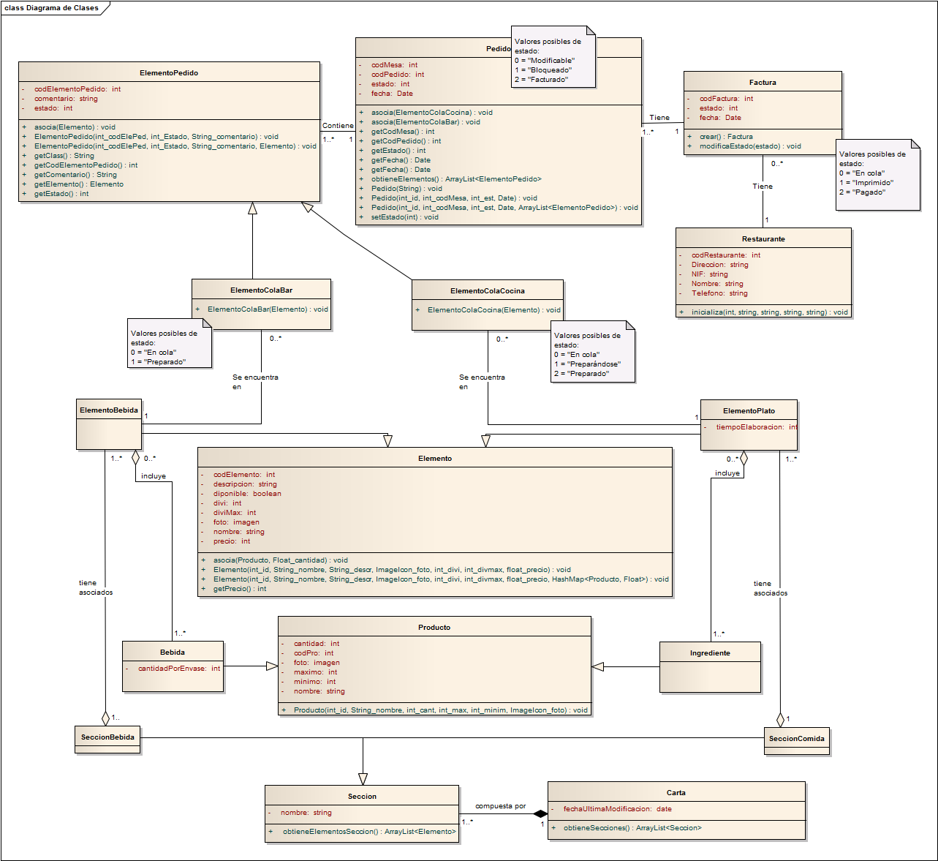
Diagrama de clases

Slide 14
División de subsistemas

Slide 15
Diagrama de componentes

Slide 16
Controlador principal

Slide 17
Diagrama de colaboracion

Slide 18
Diagrama de colaboracion

Slide 19
Diagrama de colaboracion

Slide 20
Diagrama de colaboracion

Slide 21
Base de datos

Slide 22
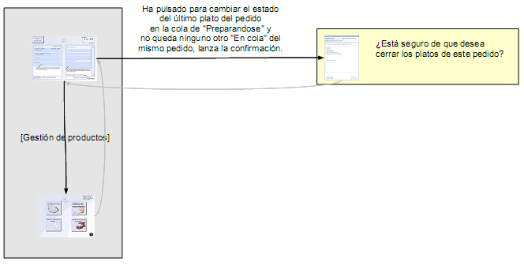
Diseño de interfaces de usuario I

Slide 23
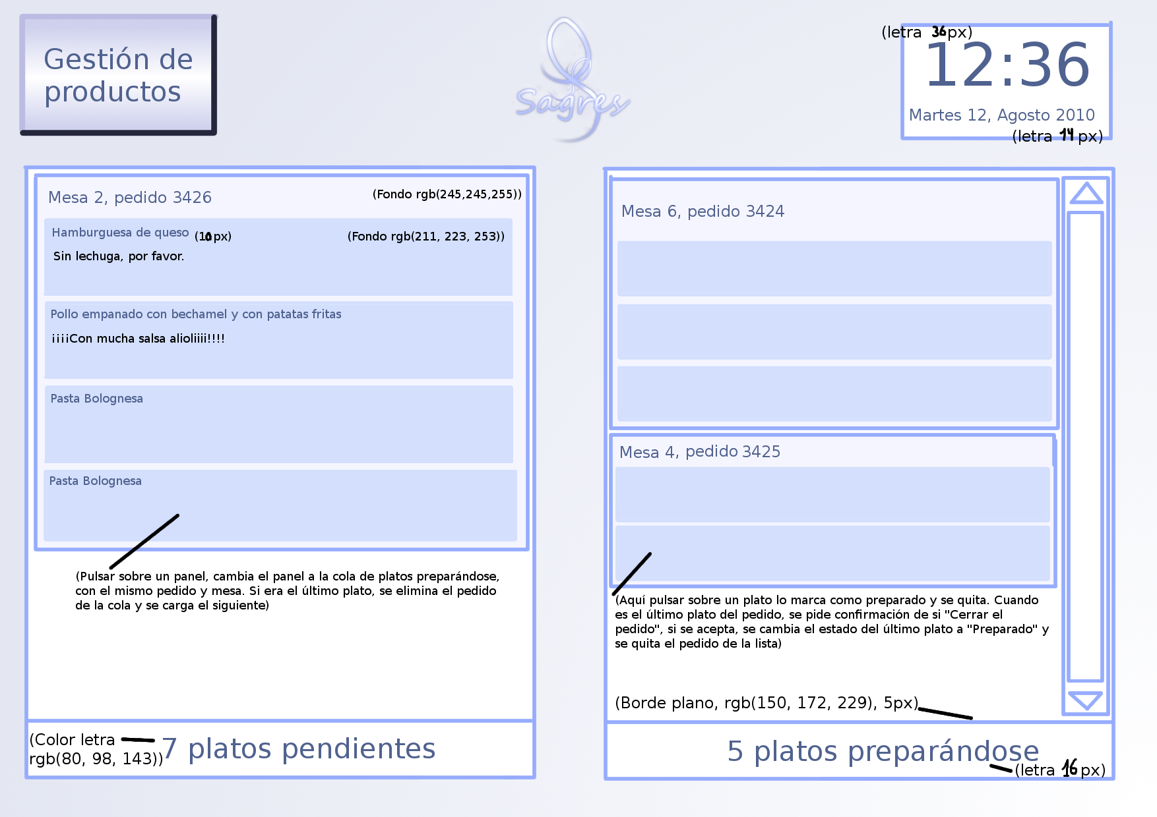
Diseño de interfaces de usuario II

